Slide 1

一部シートにはサンプル数値を置いています。
参照のうえご自身の希望地を上書きして利用してください！
社員の「不安」を「機会」に変え、組織の持続的成長を実現する
キャリア × お金のAI統合支援サービス「節目設計®」
3 5 年 の I T 業界経験と、7 年 の 就 労 支 援・家 計 改 善 支 援 実 績
こ の 2 つ の 実 務 経 験 を 生 成 A I と融合させ、誰もが 手 軽 に 未来 を 設 計で きる サービスを立ち上げました。
「働 き 方 」の 悩 み も「お金」の 不 安 も 、 一 人 で 抱 え 込 む 必 要 はありません。ま ず は 無 料 診 断 か ら、 あ な た の 現 在 地 を 可 視 化し ま し よ う 。
2026/07/01 | キャリアコンサルタント × AFP 統合モデル
Careepair

Slide 2


個人向け
無料セルフ診断から、希望者だけ有償面談へ
STEP1 無料
5択式セルフチェック
AIで強み・不安を整理
STEP2 無料
記述式アンケート
本音・価値観・優先順位を言語化
STEP3 無料
キャッシュフロー表
基本情報があれば将来資金を見える化
STEP4 有償
ZOOM／アバター面談
専門家と個別検討
STEP1 無料
STEP2 無料
STEP3 無料
STEP4 有償
→
→
→
最初から面談を勧めるのではなく、まずは本人が無料で整理できる導線を用意。
詳細検討を希望する方だけ、専門家面談へ進みます。
お問い合わせ先：キャリアコンサルタント兼AFP 節目設計® 担当

Slide 3

企業向け
なぜ今、「節目社員」支援が必要なのか
解決すべき課題
期待される効果
・定年後再雇用の意欲低下： 約60%の社員がモチベーション低下を経験。
・優秀な人材の早期離職： ライフプランの不透明さが離職を加速。
・IT現場の文脈理解不足： 一般的なFPではSIer特有のキャリアに踏み込めない。
・エンゲージメント向上： キャリアと家計の可視化による安心感。
・人的資本の最大化： 55歳〜60歳以降も主体的に活躍する基盤。
・人事コストの最適化： AI活用による低コスト・高効率な支援体制。

Slide 4






企業向け
無償から始める4ステップの支援設計
AIセルフ診断
統合分析レポート
プロ個別面談
定期メンテナンス
無料アンケートによる現状の可視化とAIフィードバック（無償）
強み・価値観・資金をAIが統合レポート化（無償）
ZOOM/アバターによる深い個別相談 （有償）
ライフステージ変化に応じたプランの継続更新（有償）
「AIによる即時性」と「プロによる伴走」を組み合わせ、導入の心理的
ハードルを極限まで下げています。

Slide 5





企業向け
次のステップ：まずは無料説明会から
STEP A
STEP B
STEP C
無料説明セッション
(オンライン30分)
モニター社員選定
(5〜10名程度)
効果検証・導入判断
(AIレポート評価)
貴社の「人的資本経営」の第一歩を、一緒にお手伝いいたします。
お問い合わせ先：キャリアコンサルタント兼AFP 節目設計® 担当

Slide 6

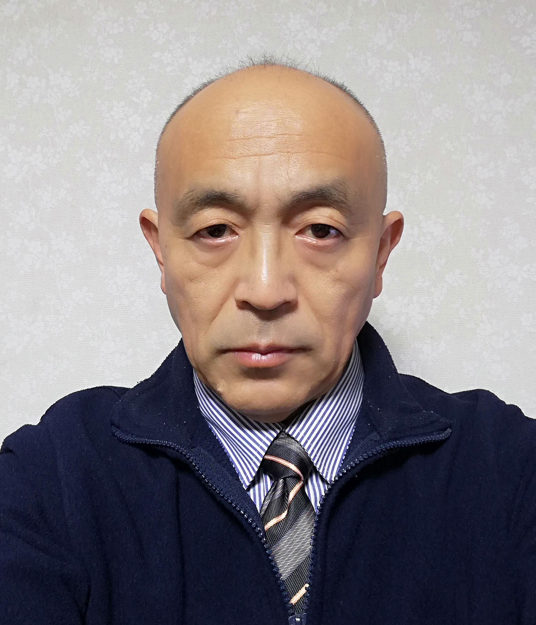
35年の実務経験 × 国家資格 × 金融知見
業界の文脈を理解する唯一無二の伴走者
■ IT業界35年の現場視点：
SIerでのシステム営業経験に基づき、エンジニアや管理職の悩みを深く理解。
■ キャリア×お金の統合支援：
国家資格キャリアコンサルタントとAFPを一人が兼務。仕事と家計を切り離さないアドバイス。
■ 75歳〜90歳を見据えた設計：
人生の「節目」を起点に、超長期的な安心感と就業意欲を醸成します。

